Slide 1
CRACKERS
&
COOKIES

Slide 2
4
1
ПОДЯКА
ХТО МИ?
CONTENTS
3
2
САМА ГРА
НАША ТЕМА

Slide 3
ХТО МИ?
Уявіть: потрапило якось четверо незнайомих між собою студента в одну команду. Змогли? А нам і уявляти не потрібно)
Отже, всі ми вибіркові люди, які об’єдналися заради однієї мети- таки перемогти HACKATHON 3.0.
Вітайте:
Sc0rpiOn- капітан команди та головний 3D дизайнер zhaban&СлаваМ- наші розробники
caprisolka- асистент

Slide 4
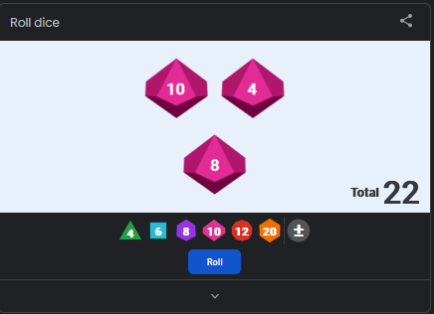
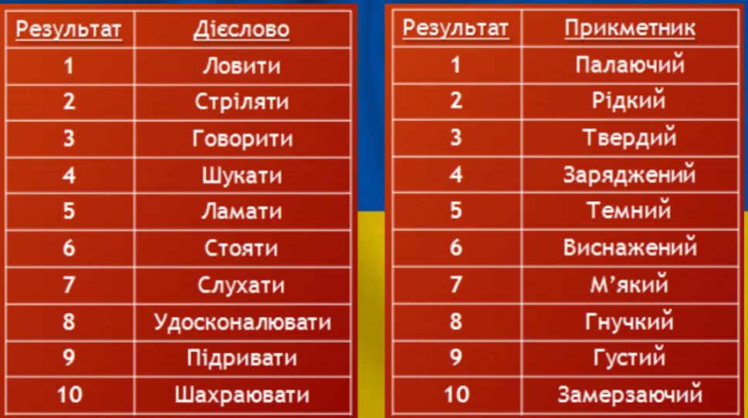
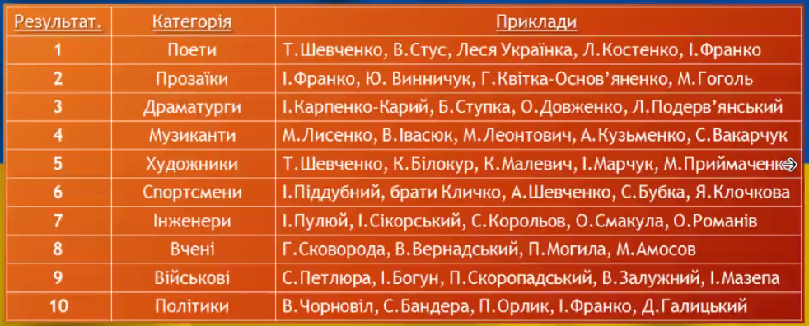
НАША ТЕМА
Шахраювати та Заряджений
Коли ми вперше побачили ці три слова- ми і гадки не мали, як їх обіграти. Але година Brainstorm’у та дюжина ідей і вуаля- наш концепт гри.
Вчений

Slide 5
КОНЦЕПТ ГРИ

